Slide 1



第4课
成绩等级判定

Slide 2


复习巩固
基本运算2
  算术表达式（** % // += -=）
数据类型2
  关于字符串
  字符串的运算
  长字符串-使用三引号”””
  Eval()函数和format()函数
格式转化（一个神奇的数据加工厂）
  将整数转换为浮点数-float()函数
  将浮点数转换为整数-int()函数
  将浮点数转换为字符串-str()函数

Slide 3

知识点大纲与授课思路
什么是条件判断
  单项判断 if…
  双项判断 if…else…
  多项判断 if…elif…else…
逻辑判断
  and-与 所有条件为真，最终结果为真
  or-或 一个条件为真，最终结果为真
  not-非 表示相反的逻辑
注释
  单行注释
  多行注释

Slide 4
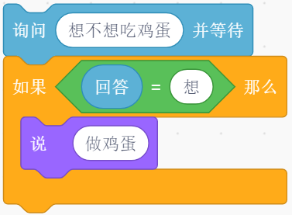

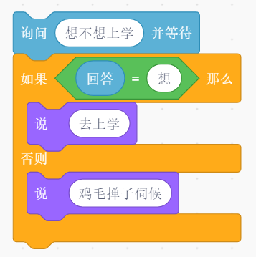

故事引入
想不想吃鸡蛋
想
生活处处需要做出选择和判断，
在程序中也是的
想不想上学
不想

Slide 5
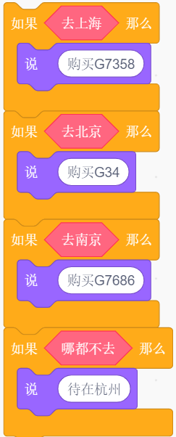
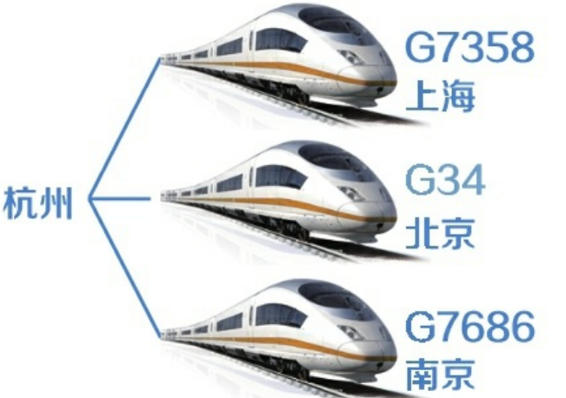
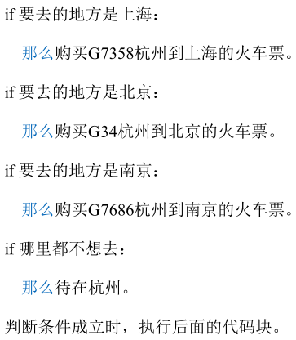
单重条件判断
Python实现
有空格（缩进）

Slide 6
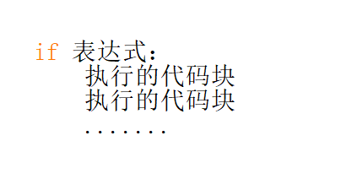
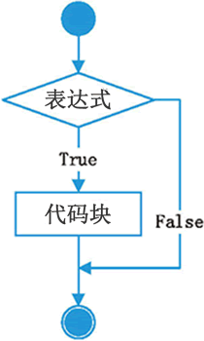
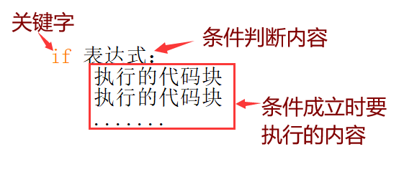
单向条件判断

Slide 7
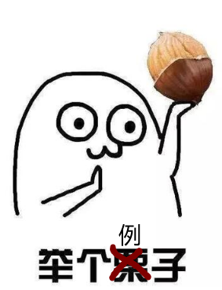
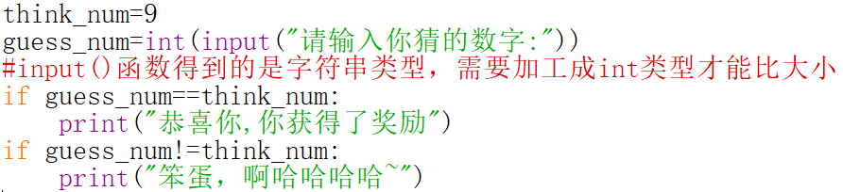

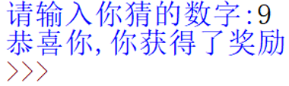
单向条件判断
心里想一个数字，猜猜看
如果猜对了，说：恭喜你,你获得了奖励
如果猜错了，说：笨蛋，啊哈哈哈哈~
“=”表示赋值，“==”表示判断

Slide 8

牛刀小试
由用户输入年龄
如果年龄>20，说:你应该承担一定责任啦
如果年龄<20 ，说：要好好学习哦

Slide 9
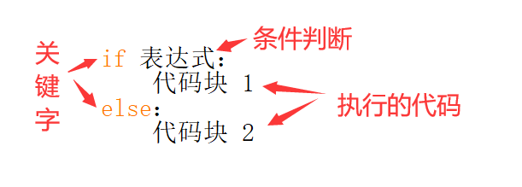
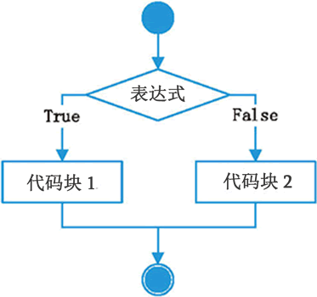
双向条件判断
代码块1就是判断条件为真的时候，执行的一条或多条程序语句
代码块2就是判断条件为假的时候，执行的一条或多条程序语句

Slide 10
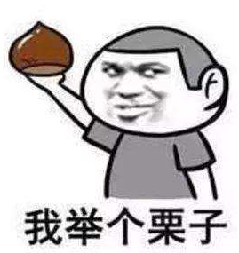
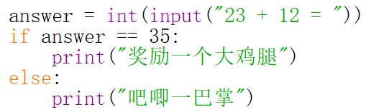
双向条件判断
给各位在场的小朋友们出个题：
23+12等于多少？
答对了，奖励一个大鸡腿
答错了，吧唧一巴掌

Slide 11
牛刀小试
由用户输入年龄
如果年龄>20，说:你应该承担一定责任啦
否则说：要好好学习哦

Slide 12
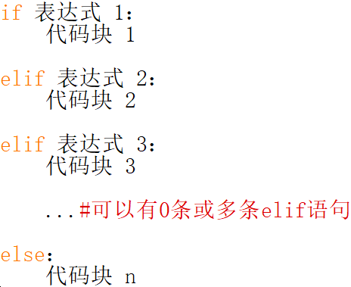
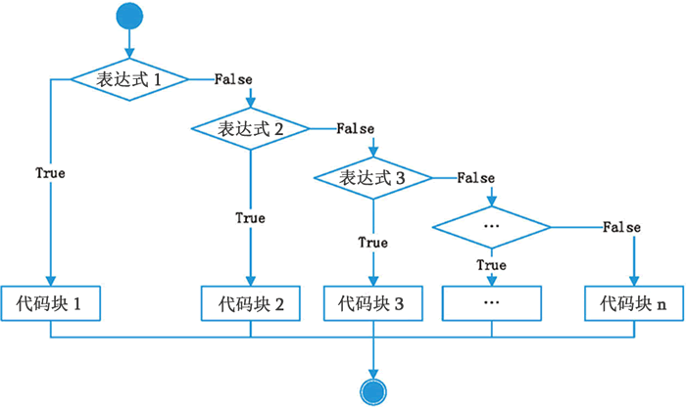
多向条件判断

Slide 13

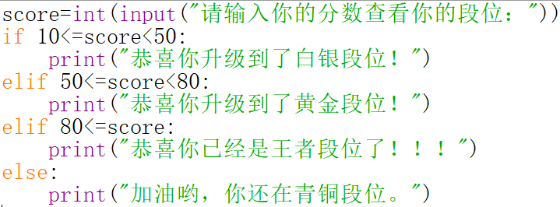
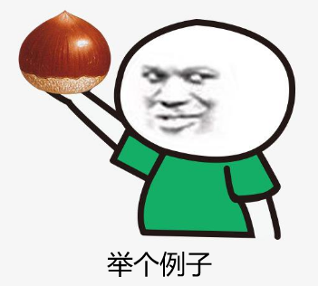
多向条件判断
注意走位，有缩进
游戏的初始段位为青铜段位
当游戏分数达到10分，可以升到白银段位；
当游戏分数达到50分，可以升到黄金段位；
当游戏分数达到80分，可以升到王者段位。

Slide 14
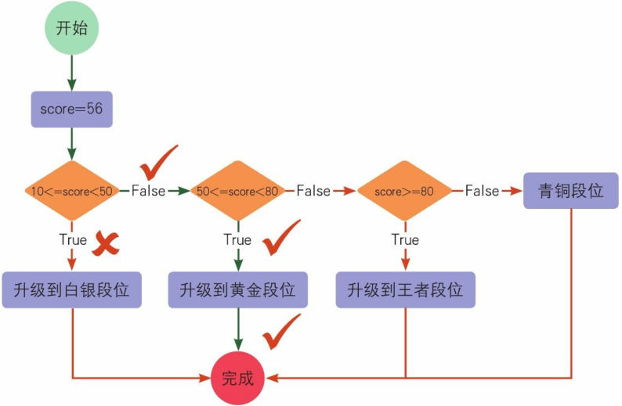
思路分析

Slide 15

牛刀小试
录入考试成绩
90-100分为优秀，
80-90分为良好，
70-80分为一般，
60-70分为及格,
60分以下为不及格，
其他输入为输入错误

Slide 16
牛刀小试
妈妈去超市买东西。价格：
低于或等于50元时，原价购买
价格在50~150元时，高出50元部分打9折（价格*0.9）
价格超过150元时，超过150元部分打8折（价格*0.8）
从键盘输入妈妈买东西的价格，计算出实际支付费用

Slide 17



下 课 啦！

